Slide 1
国際人権論2
難民問題

Slide 2
本日の予定
難民とは何か、その問題
最近の難民の波 何故起きたのか
  2015年EUへの難民
  2018年中米からアメリカへの難民
日本の難民問題の取り組み
難民問題をどう考えるか

Slide 3
難民とは( cf 移民・植民・亡命)
1951年「難民の地位に関する条約」67年議定書 82年日本加盟
  「人種、宗教、国籍、政治的意見やまたは特定の社会集団に属するなどの理由で、自国にいると迫害を受けるかあるいは迫害を受ける恐れがあるために他国に逃れた」人々
  武力衝突や人権侵害などによる難民も現在では含む
  逃れる権利が個人にあるが、国家に受け入れ義務はない。(国家の裁量)
世界人権宣言
  14条「すべて人は、迫害を免れるため、他国に避難することを求め、かつ、避難する権利を有する。」
  15条「すべて、人は国籍をもつ権利を有する」
守るべき国家が抑圧 or 国家から脱出 (人権を保護すべき国家から切り離されている状態)→無国籍になる

Slide 4
ノン・ルフールマンの原則
第33条【追放及び送還の禁止】
1 締約国は、難民を、いかなる方法によっても、人種、宗教、国籍もしくは特定の社会的集団の構成員であることまたは政治的意見のためにその生命または自由が脅威にさらされるおそれのある領域の国境へ追放しまたは送還してはならない。
2 締約国にいる難民であって、当該締約国の安全にとって危険であると認めるに足りる相当な理由がある者または特に重大な犯罪について有罪の判決が確定し当該締約国の社会にとって危険な存在となった者は、1の規定による利益の享受を要求することができない。

Slide 5
難民の波
ベトナム戦争 多数のボートピープル 日本も受け入れ
ヨーロッパ ユーゴ紛争・シリア紛争(アフガニスタン、イラク、アラブの春を含む)
アメリカ 中米の暴力(元々移民・難民で形成された国家)
アジア カンボジア(ポルポト政権)・ミャンマー ロヒンギャ
アフリカ コンゴ・ルワンダ・ソマリア等々
原因 戦争・国内紛争・暴力・独裁政治

Slide 6
最近の難民状況
2015 北アフリカ、中東、アフガニスタンからの大量のEUをめざす難民
2018 中米(ホンジュラス)からアメリカへの入国を目指す難民の列
2019 トルコによるシリア内クルド人の攻撃
2018年段階で、世界の難民・難民と同様の境遇にある者約7500万人

Slide 7
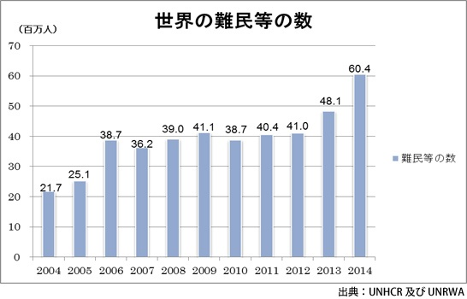

Slide 8
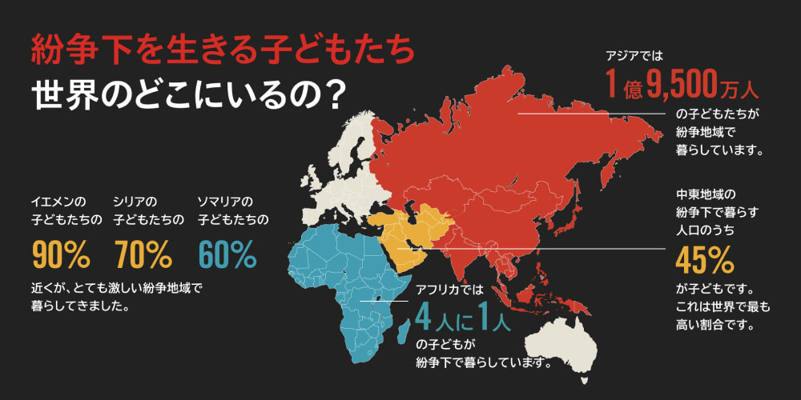
https://www.savechildren.or.jp/donation/reg01.php?donation_code=1-11&lp=2019&utm_source=yahoo&utm_medium=cpc&utm_campaign=lp2019&utm_content=nonbrand04

Slide 9
2015年難民の増加
20150810 中東、アフリカからフェンス設置控え、難民殺到と報道
20150821 マケドニアで、殺到する難民に、警察が催涙弾を発砲。23日には通過させた。
20150822 リビアから逃れてきた難民、4400人を、イタリアが救助。
20150902 ギリシャに、難民23000人が到着と報道
20150905 ハンガリーの駅にいた難民、徒歩で移動を開始。
20150906 ドイツに難民続々到着。2万人。
20150916 ハンガリー南部で、治安部隊が、難民と衝突、。

Slide 10
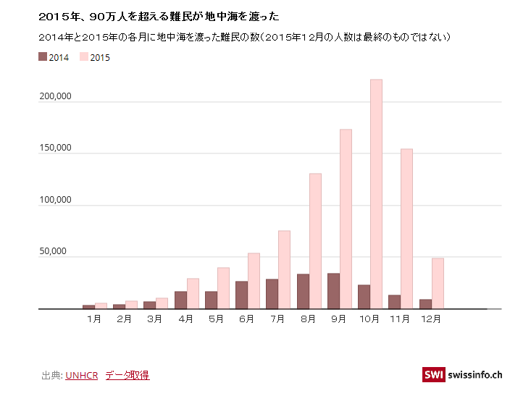

Slide 11
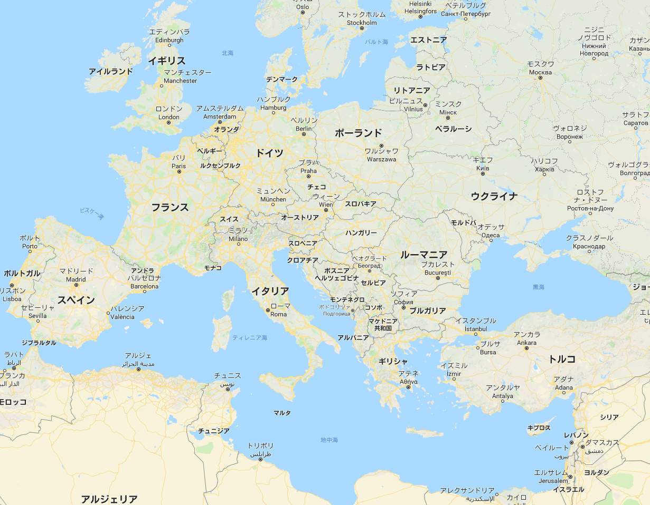

Slide 12
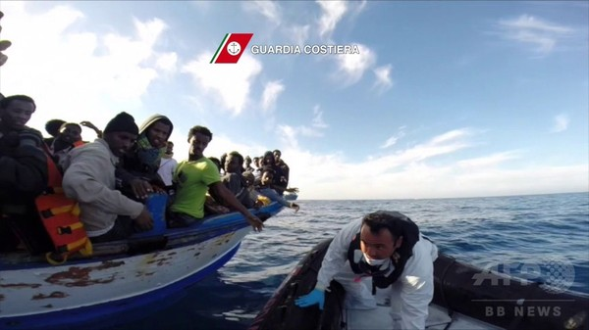

Slide 13
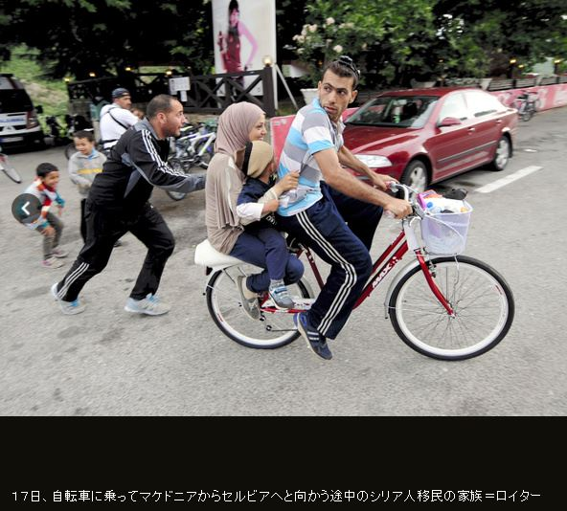

Slide 14
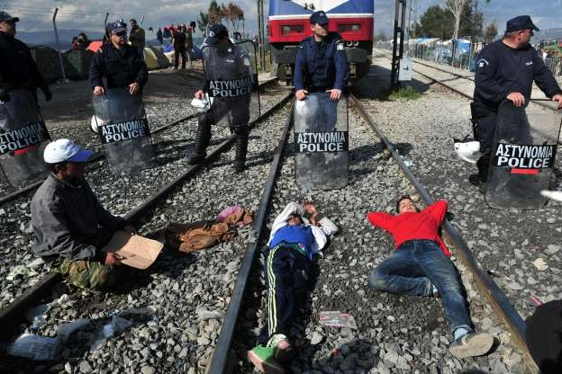
EU大統領「経済移民は来るな」

Slide 15
当初のＥＵの対応１
20150901 ドイツ難民受け入れに意欲と報道
20150904 ルクセンブルクで、ドイツ、ハンガリー、オーストリアの首相が難民受け入れで、協議
20150905 ドイツとオーストリアはハンガリーでの登録なしの難民受け入れると決めた。
20150906 ハンガリー首相、ドイツとオーストリアの首相に、国境閉鎖を要求
20150907 フランスオランド大統領、難民で国際会議を提唱。アジアもの対象と主張。

Slide 16
ＥＵの対応２
20150922 EU外相会議、16万人の受け入れ分担割り当決める
20151002 クロアチアとセルビアが報復合戦が再燃と報道
20151019 スロベニアにシリア難民移送と、スロベニア内務省がクロアチア非難。
20151025 難民受入れ一時的施設（10万人分）設置合意
20151027 オーストリアが流入規制。特別な構造物を計画
20151029 ドイツで、難民への極右の襲撃放火の頻発
20160318 EUとトルコは、ギリシャにいる違法な移民をトルコに強制送還決定。同数のシリア難民をEUが受け入れ、EUはトルコに30億ユーロ支援、トルコにビザ免除。

Slide 17
シェンゲン協定
シェンゲン協定とは、 ベルギー、フランス、ルクセンブルク、オランダ、西ドイツの5か国が1985年6月14日にルクセンブルクのシェンゲンで署名したもので、年後に署名されたシェンゲン協定施行協定はシェンゲン協定を補足し、協定参加国の間での国境検査を撤廃することを規定していた。現在ではＥＵ加盟国の義務となっている。（ただし、アイルランドやイギリスなどの島国は国境検査を行うことが認められている。）
事実上形骸化している。

Slide 18
ダブリン条約
条約加盟国(ヨーロッパの国)間では庇護申請者が最初に「滞在」し難民申請をした国が、 その申立てについて責任を持って審査する。
ドイツやオーストリアは、難民積極受入れの政策時には、この原則に拘らなかったが、否定的になったときに、厳格適用を主張するようになった。
ギリシャ、イタリア、ハンガリーなどの負担が大きくなる。

Slide 19
何故ＥＵは当初受入れに積極的だったか
人道的措置をとることで、国際的支持を受ける
9月2日、トルコのビーチで、シリアから亡くなった3歳の子の写真
労働力を求める経済的に余力のある国家（ドイツ・北欧）
  難民は資力と能力と意欲のある者が多い。
  本当に貧しい者は難民になることはできない。

Slide 20
ＥＵの政策転換(二つの段階)
1 あまりに急激な増加と、難民受入れの負担に対する国民の非難
2 移民・難民によるテロ、暴行事件
  パリ・ベルギーでのテロ
    イスラム教徒のテロに対する忌避感情
    イスラム国がテロを指示しており、そのために難民に紛れていると宣伝
  ドイツのケルンにおけるドイツ人女性に対する集団暴行事件（犯人に難民が含まれていた。）→最も難民受入れに積極的だったドイツ首相メルケルの姿勢が変化、抑制政策に転換

Slide 22
パリのテロ事件
2015.11.13 パリのレストランとコンサートホールで自爆テロと銃乱射によるテロ事件
被害の死亡130人。負傷者352名。
実行犯の中にイスラム国リーダー格と、難民とともに入国した者がいた。
オランダ大統領やヴァルス首相がイスラム過激派との戦争を宣言した。(写真)

Slide 23
ケルンの暴行事件
2015年12月31日から2016年1月1日、ケルン中央駅とケルン大聖堂前の広場で主にアラブ人・北アフリカ人1,000名によるドイツ人女性に対する集団性的暴行・強盗事件。被害届が516件（1月10日)900(1月末)。広場にいる人に花火を撃ち込みボトルを投げ込むなどの犯行も。
数名が逮捕され、中に難民キャンプにいる者がいた。(ビデオ)

Slide 24
ベルギーテロ
2016.3.22 ベルギーの首都ブリュッセルで、空港と地下鉄駅で起きた連続自爆テロ
２度の爆発が起きた空港では１４人、地下鉄駅で２０人が死亡、計２００人以上が負傷。
過激派組織「イスラム国」（ＩＳ）関連のニュースサイト「アーマク通信」がＩＳの関与を報じた。事実上の犯行声明。(写真)

Slide 25
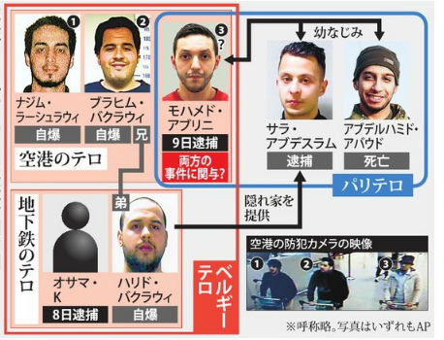

Slide 26
当時の他の国々の対応
イギリス５年で２万人受入れ表明（９．７）
アメリカ１万人受入れ表明。ただし国内から批判（９．１０）
カナダ、イスラム戦闘員の流入を恐れて消極的（９．１０）
北欧諸国、審査の厳格化（２０１６．２．１６）
湾岸諸国消極的
日本、経済援助で対応

Slide 27
2018年ホンジュラス→米へのキャラバン
2009年ころから、中南米からのアメリカへの難民が発生、次第に増加。 (メキシコからは減少)
オバマが、経済支援をすることで、移民難民を減少させようとした
トランプがその援助を打ち切り→キャラバンが発生
トランプは、キャラバンを「移民」と位置づけ、犯罪者も紛れ込んでいるとして、軍隊を派遣。
当人たちは、「難民申請する」と言っている。
キャラバンは難民なのか、移民なのか?

Slide 28
難民問題の波(ホンジュラス→アメリカ)
多くの難民は、戦争あるいは政治的虐殺が原因
2015年のヨーロッパへの難民と、2018年のホンジュラスからアメリカをめざす難民は、新たな側面
ルモンドは、ホンジュラスの左翼かベネズエラが仕組んだとの、ホンジュラス大統領とアメリカ副大統領の声を紹介
トランプ政権のアドバイザーBarry Bennettは、「行進は政治的贈り物」。アメリカ民主党がバックという説もある。
メキシコは、短期滞在を認めているが、基本的政策について迷っている。

Slide 29
ホンジュラス→アメリカ2
既にメキシコ-アメリカ国境に数千人が到着
ガテマラで死者(催涙弾を発射の影響か?)
国境で入国強行の人たちが出現→催涙弾、国境一時封鎖
2019.3 トランプ国境閉鎖を警告 3月のみで拘束者10万
4月、サンフランシスコ連邦地裁、強制的送還差し止め
トランプ、メキシコへの関税延長→メキシコ対策強化
アメリカ難民申請厳格化
アメリカ-ガテマラ協定(ビザ発給対難民管理)

Slide 30
アメリカ-ホンジュラス関係
1890年代アメリカ資本が活動。バナナの単一作物経済に(農地の買い占め)、鉄道敷設、金融制度→事実上の支配
1907,1911年に軍事介入→政治の中心が軍に
ニカラグア紛争介入のために、ホンジュラスに駐留→軍事独裁政治
2006年、リベラルのマヌエル・セラヤが大統領に。→2009年軍事クーデター→麻薬犯罪組織と治安部隊の癒着→移民の増大
オバマとヒラリー・クリントンの対立(?)
クリントンは、軍容認、オバマは、移民抑制のため援助増大(トランプが停止)

Slide 31
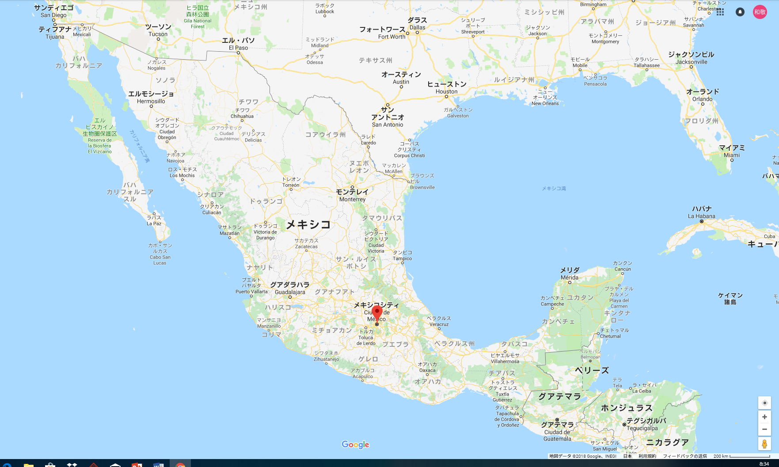

Slide 32
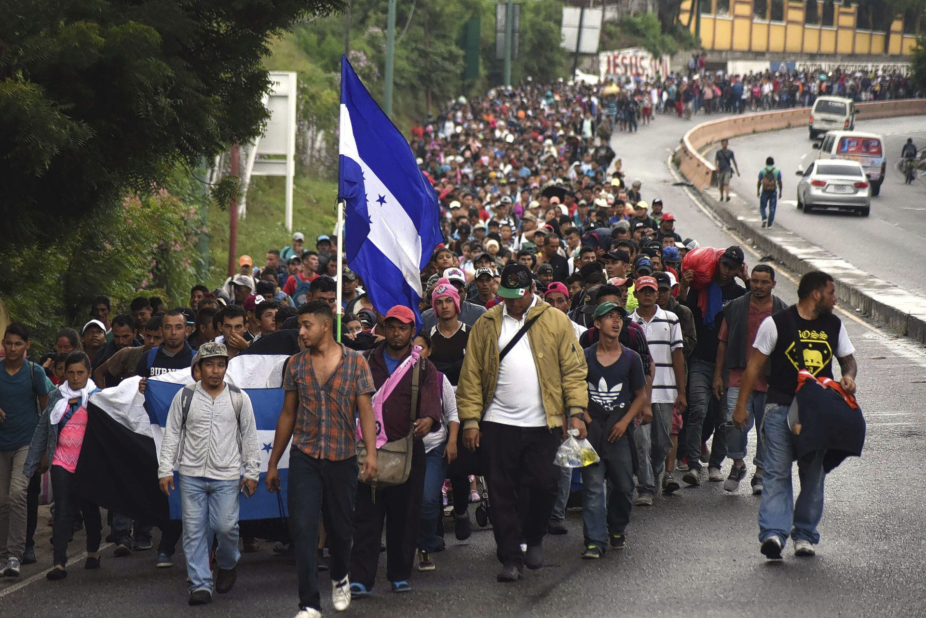
NRC
より

Slide 33
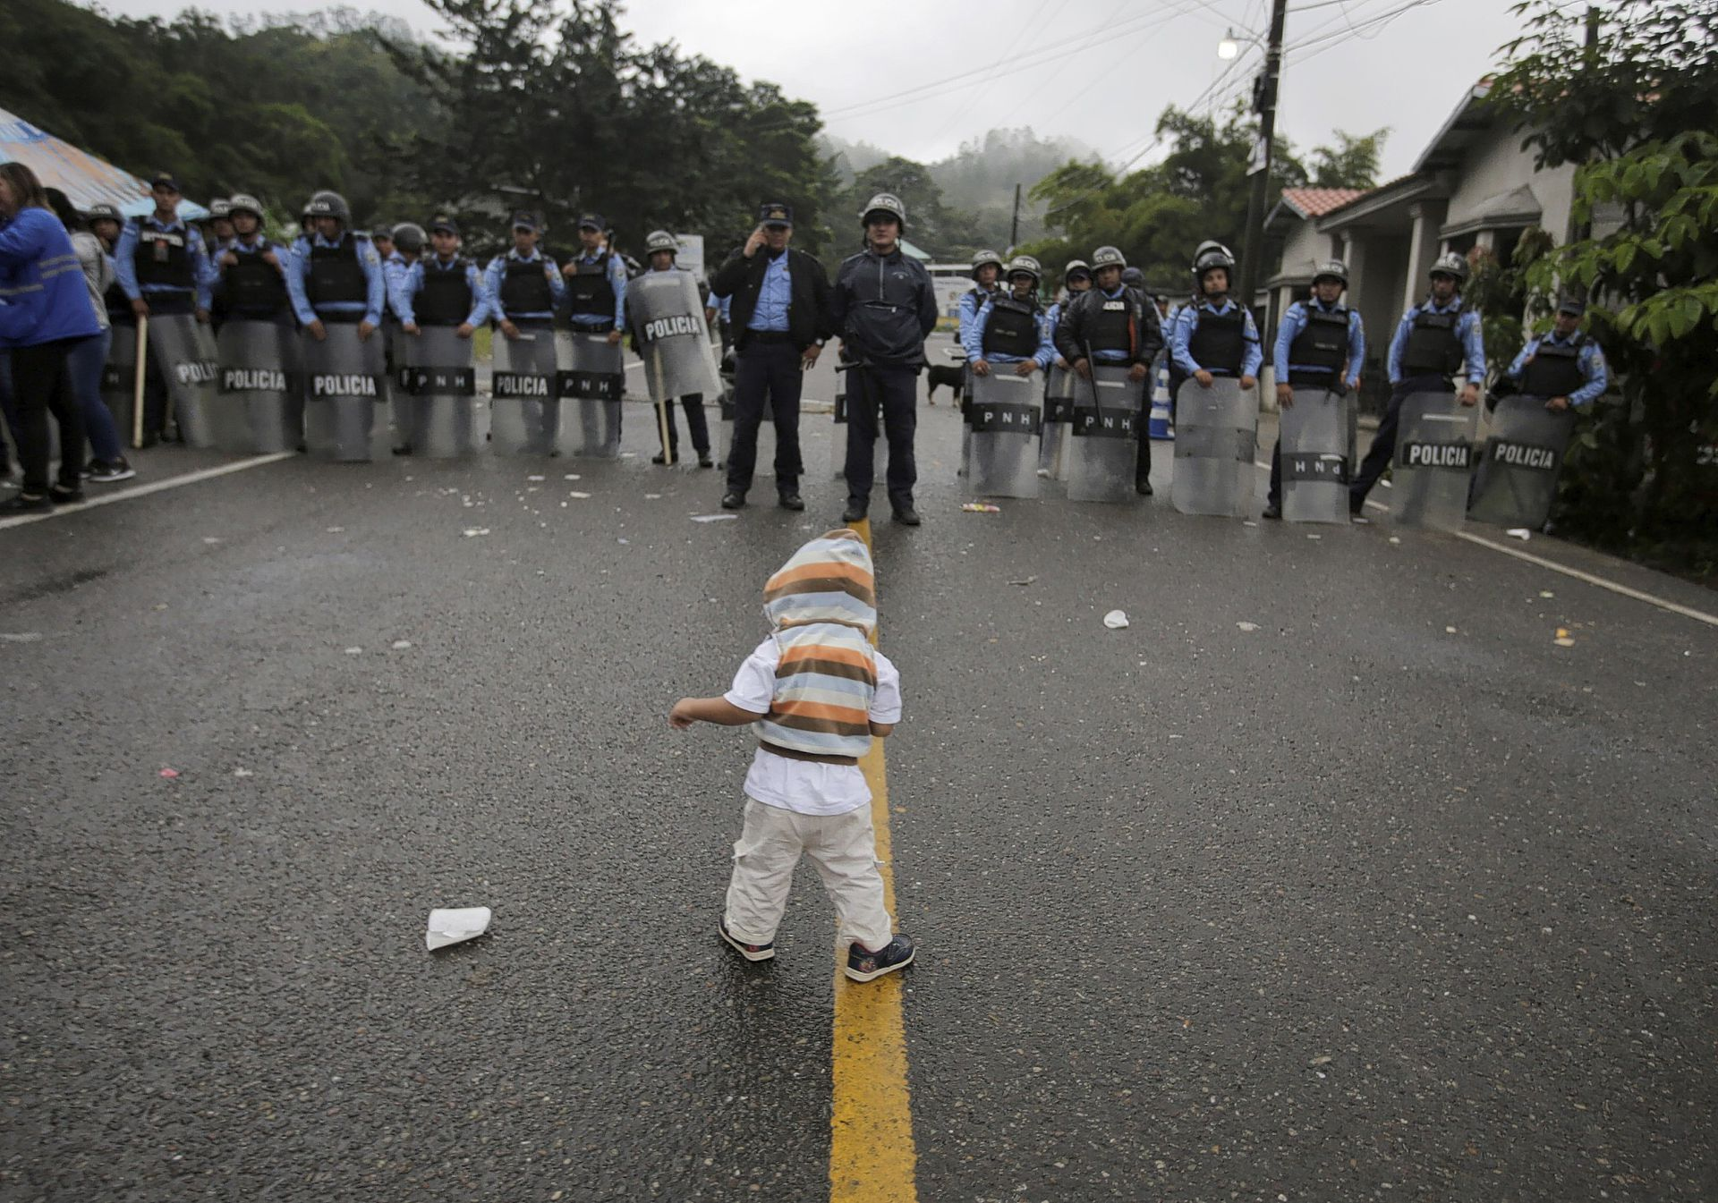

Slide 34
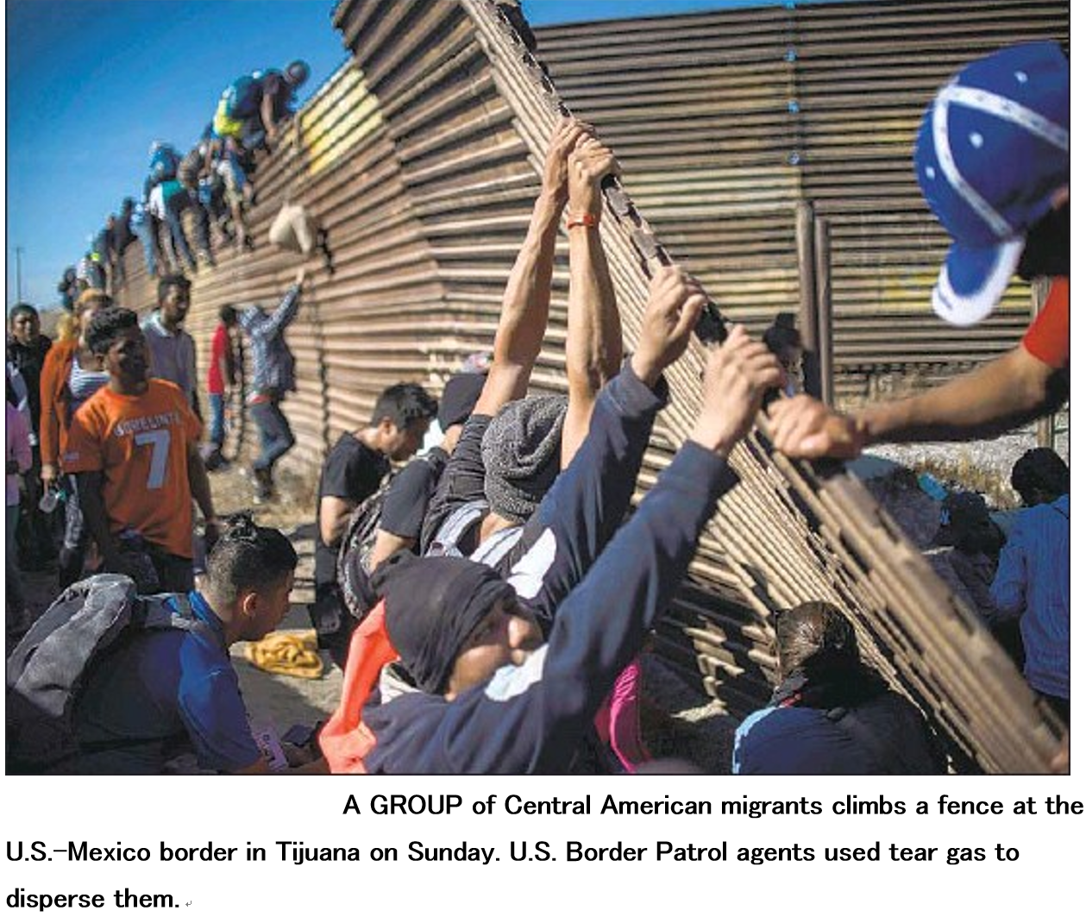

Slide 35
日本の受け入れ数
昭和53年から受け入れが終了した平成17年末までのインドシナ難民定住受入れ数は11,319人
  ボート・ピープル 3,536人（31％）
  海外キャンプ滞在者 4,372人（41％）
  合法出国者（ODP） 2,669人（21％）
  元留学生など 742人（7％）

Slide 36
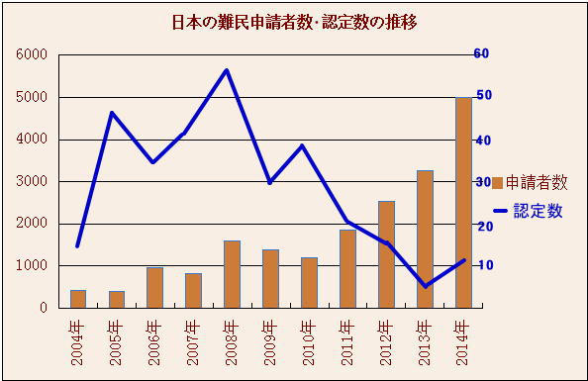

Slide 37
日本の「難民」受容の歴史
百済滅亡(九州に)
南宋滅亡(鎌倉に僧侶たち)→(元寇の原因のひとつ)
オランダの一時的滅亡
ロシア革命(白系ロシア人)
ナチス政権下のユダヤ人(杉原措置で日本経由)
ベトナム戦争後
ミレンマーのロヒンギャ

Slide 38
世界難民の日 ロヒンギャ難民が都内でデモ
国連が定める「世界難民の日」にあたる２０日、日本に逃れてきたミャンマーの少数民族ロヒンギャの難民などが、ロヒンギャの人たちを巡る問題解決に向けた支援を求めて都内でデモ行進を行いました。
デモ行進したのは、ミャンマーでの抑圧を逃れ難民となって日本で暮らしているミャンマーの少数民族、ロヒンギャの人たちなどおよそ４０人です。

Slide 39
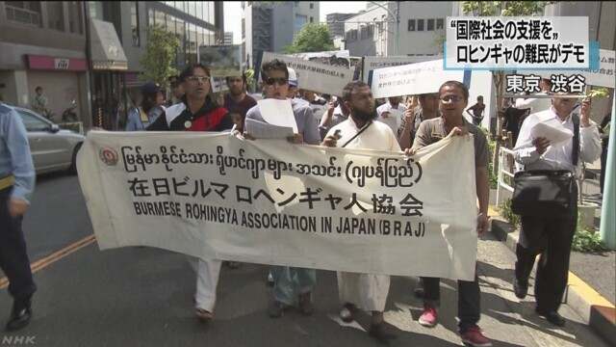
先月以降、ミャンマーの周辺国の沖合に相次いで密航船で漂着したり、タイとマレーシアの国境地帯で多数の遺体が見つかったりして、人身売買の実態が明らかになっています。
この問題を巡って、先月にはタイで国際会議が開かれましたが、ミャンマー政府は、ロヒンギャの人たちを隣国のバングラデシュからの不法移民だとして自国民とは認めない立場で、問題の解決は容易ではありません。

Slide 40
難民問題どう考えるか
難民発生地域は、必ず深刻な戦争・紛争がある →解決の必要
その戦争・紛争には多く先進国が関わっている→解決の困難
近年の難民集団はブローカー、積極送り出し政策の国の存在
先進国・関係国に物言える国家が必要→日本はそうなれるか
難民は、受け入れが必要→国際的調整

